Slide 1

CS231
Phân loại sản phẩm thời trang
Giảng viên hướng dẫn: TS Mai Tiến Dũng
Sinh viên thực hiện: Võ Quốc Thịnh

Slide 2

Nội dung
01
Giới thiệu bài toán
02
Tổng quan dữ liệu
03
Thực nghiệm
04
Kết luận
05
Q&A

Slide 3

Giới thiệu bài toán
01

Slide 4
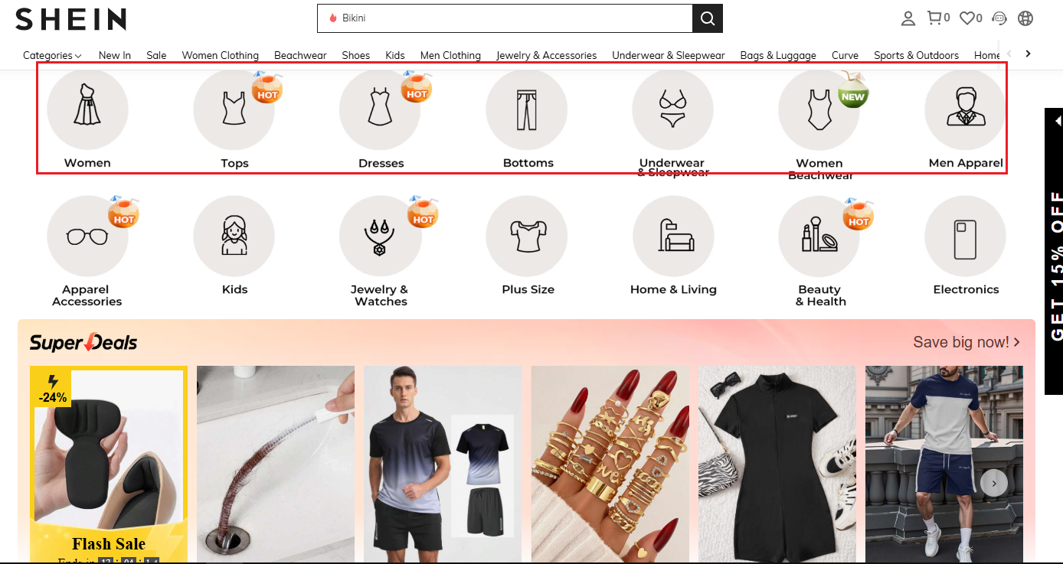
Giới thiệu bài toán
Các nền tảng mua sắm trực tuyến như Shopee, Tiki, Lazada, hay các website thương hiệu thời trang lớn liên tục cập nhật hàng ngàn sản phẩm mỗi ngày.

Slide 5
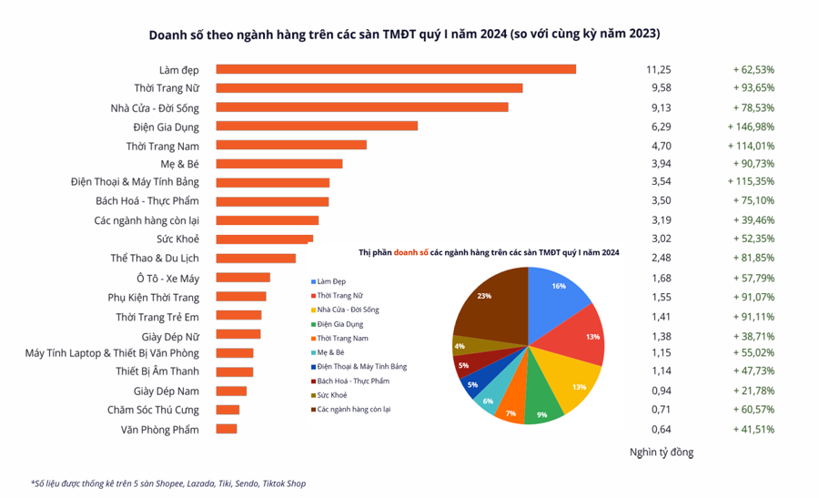
Thực trạng
Ngành hàng thời trang chiếm tỉ trọng cao trên các sàn TMĐT

Slide 6
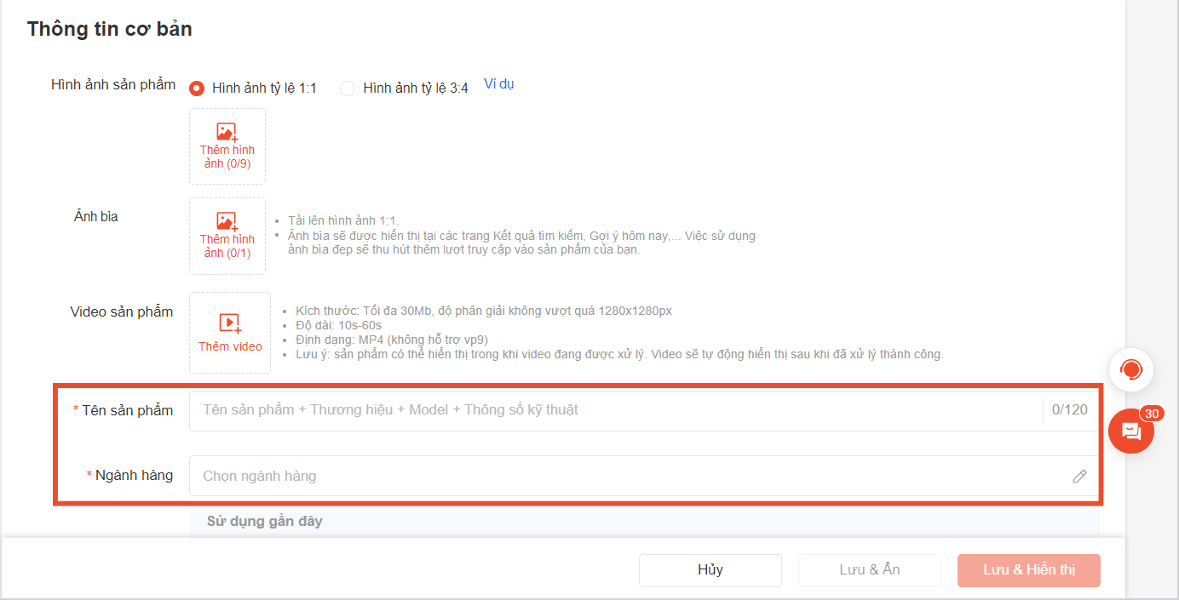
Thực trạng
Người bán phải chọn thủ công danh mục sản phẩm thời trang trên sàn

Slide 7
Mục tiêu
Phân loại sản phẩm thời trang
Xây dựng một mô hình phân loại tự động các sản phẩm thời trang dựa trên hình ảnh.
Phân tích kết quả và đánh giá khả năng áp dụng mô hình vào thực tế, đặc biệt là trong các hệ thống thương mại điện tử cần phân loại số lượng lớn hình ảnh sản phẩm.

Slide 8


Ý nghĩa của đề tài
Cắt giảm chi phí khi phân loại sản phẩm thời trang thủ công.
Tăng trải nghiệm người dùng.

Slide 9
Phát biểu bài toán
Input: Một ảnh RGB của sản phẩm thời trang (kích thước tùy biến).
Output:
Nhãn lớp dự đoán (ví dụ: "áo sơ mi", "quần dài", "váy ngắn", v.v.) thuộc một trong 13 lớp của tập dữ liệu.

Slide 10

Tổng quan dữ liệu
02

Slide 11
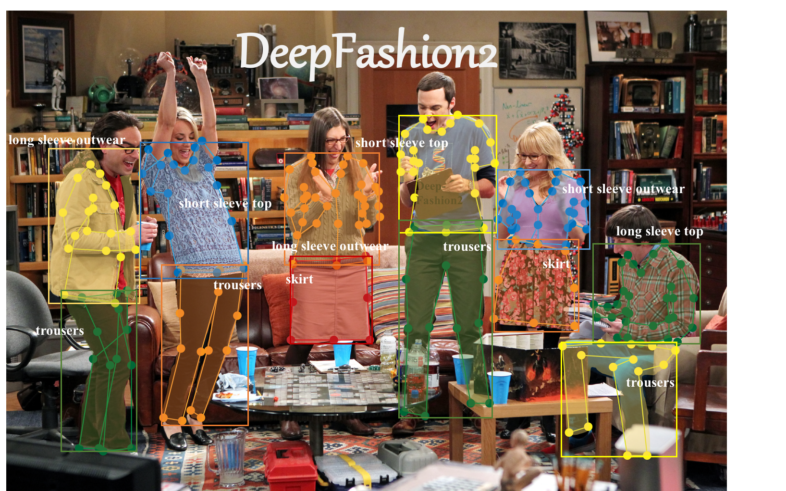
Tổng quan dữ liệu
DeepFashion2
Gần 800.000 ảnh.
13 nhãn.
Được cải tiến từ DeepFashion.
Thông tin chi tiết: keypoints, class, bounding box, mask

Slide 12
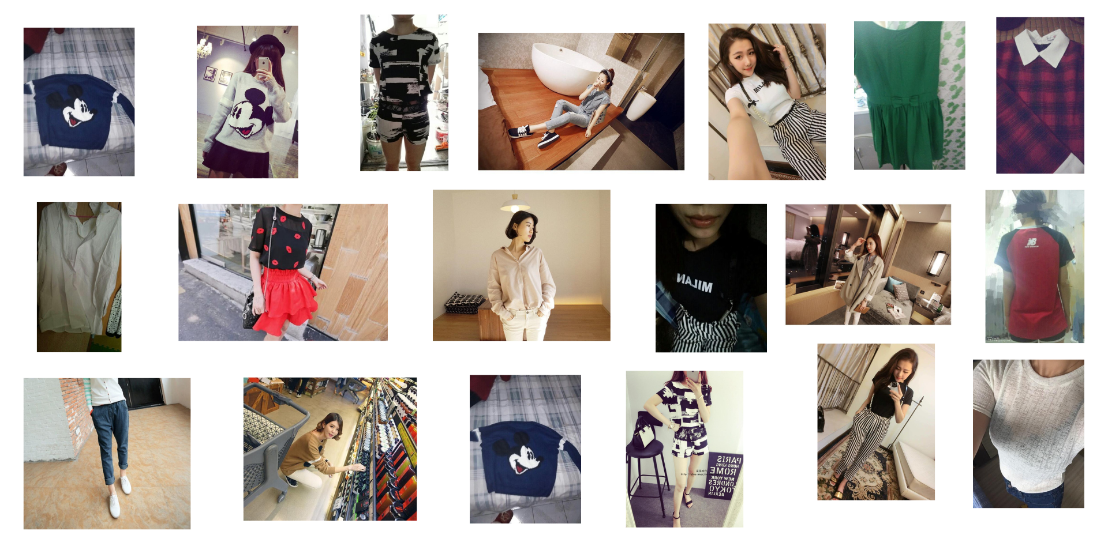
Tổng quan dữ liệu
Một số hình ảnh trong bộ dữ liệu
Notes:
các cặp ảnh giống nhau ở điều kiện khác nhau (ví dụ: góc chụp, tư thế người mẫu, ánh sáng...)

Slide 13
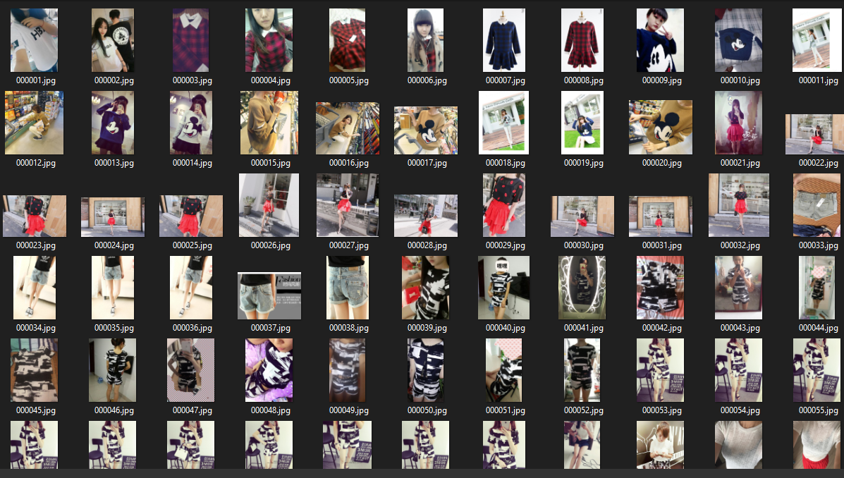
Tổng quan dữ liệu
Các cặp ảnh giống nhau ở điều kiện khác nhau (ví dụ: góc chụp, tư thế người mẫu, ánh sáng...)

Slide 14

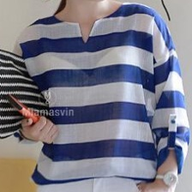
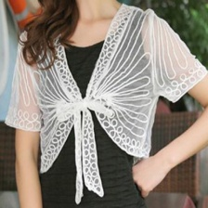
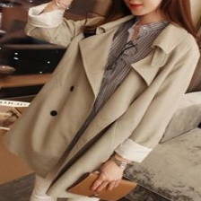
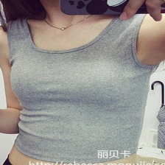
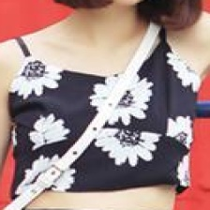
Tổng quan dữ liệu
short sleeve top
long sleeve top
short sleeve outwear
long sleeve outwear
vest
sling

Slide 15
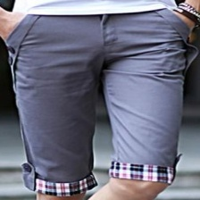
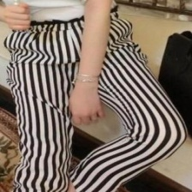
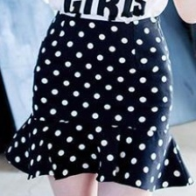
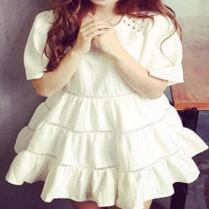
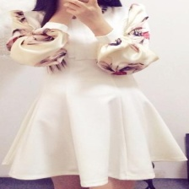
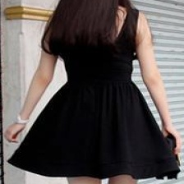
Tổng quan dữ liệu
shorts
trousers
skirt
short sleeve dress
long sleeve dress
vest dress

Slide 16
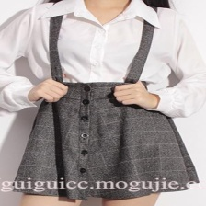
Tổng quan dữ liệu
sling dress

Slide 17
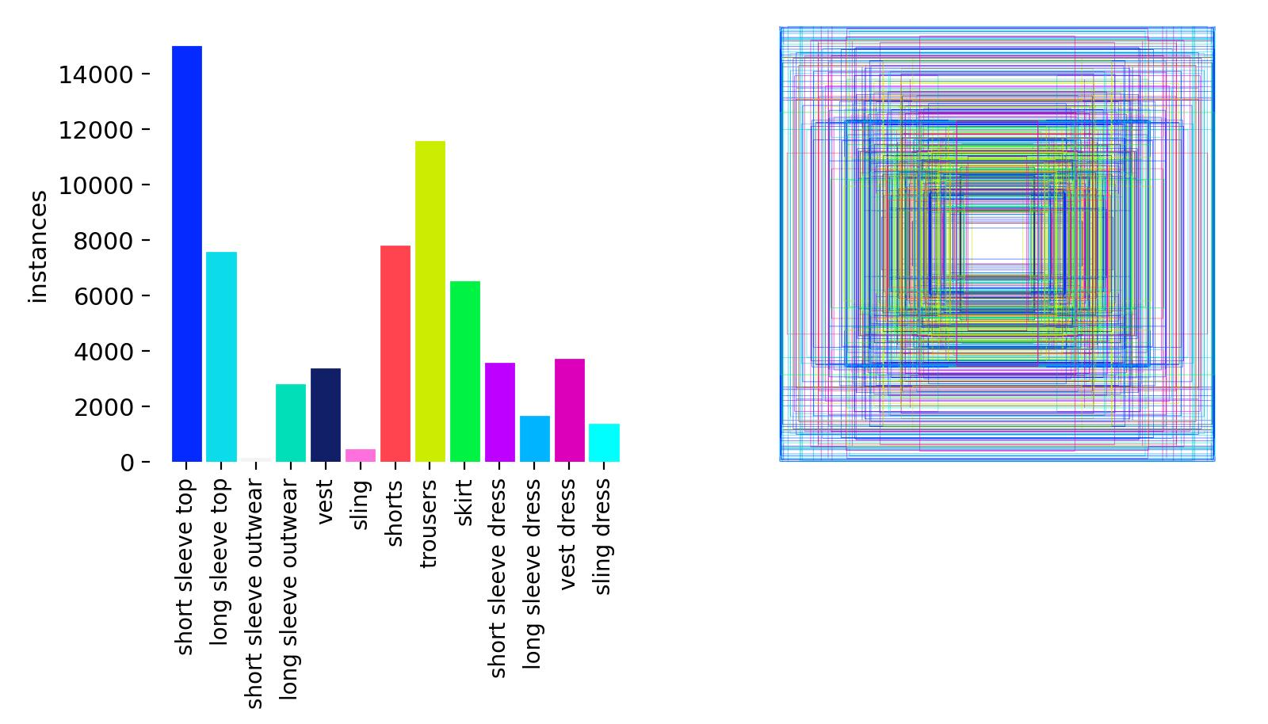
Dữ liệu tuỳ chỉnh
Train: 40.000 ảnh. Val: 10.000 ảnh

Slide 18
Thực nghiệm
03

Slide 19
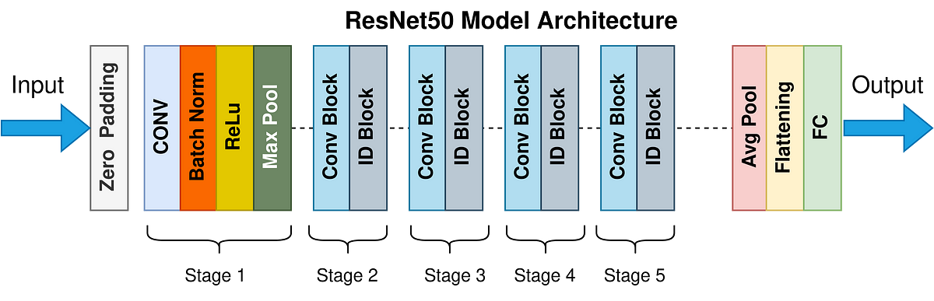
Giới thiệu ResNet50
ResNet (Residual Network) là một trong những mạng CNN nổi tiếng do nhóm Microsoft Research giới thiệu vào năm 2015, giành chiến thắng tại cuộc thi ImageNet với độ chính xác vượt trội.

Slide 20
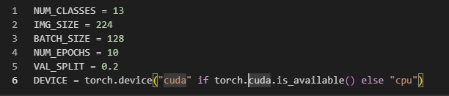
Huấn luyện ResNet50 / Thông số cơ bản

Slide 21
Huấn luyện ResNet50 / Thông số cơ bản
Các thông số cơ bản như:
Số class: 13.
Kích thước ảnh: 224
Batch Size: 128
Số epoch:10
Tỉ lệ chia train/val: 80/20

Slide 22
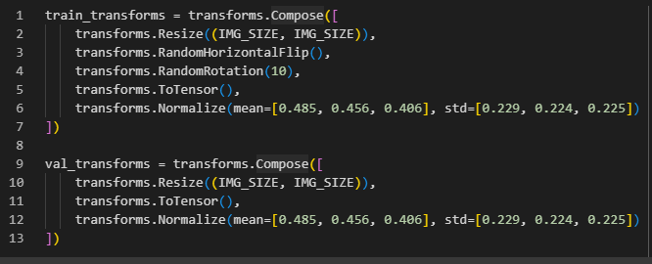
Huấn luyện ResNet50 / Thông số cơ bản

Slide 23
Huấn luyện ResNet50 / Thông số cơ bản
Size ảnh về 224x224

Slide 24
Huấn luyện ResNet50 / Thông số cơ bản
Tăng cường dữ liệu tự động: xoay và lật

Slide 25
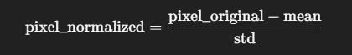
Huấn luyện ResNet50 / Thông số cơ bản
Chuẩn hóa từng kênh màu (RGB) của ảnh đầu vào theo mean và std (độ lệch chuẩn) của tập dữ liệu ImageNet

Slide 26
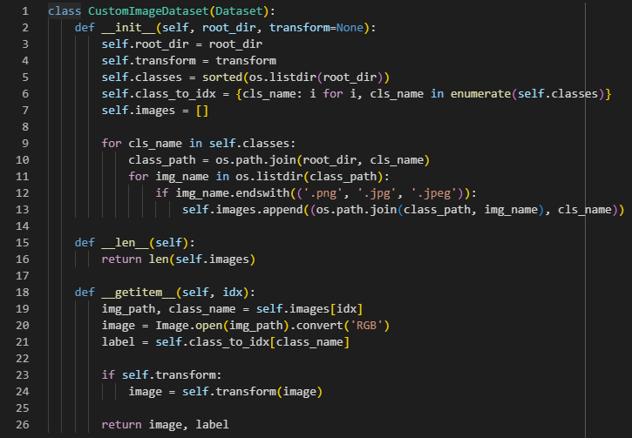
Huấn luyện ResNet50 / Load dataset

Slide 27
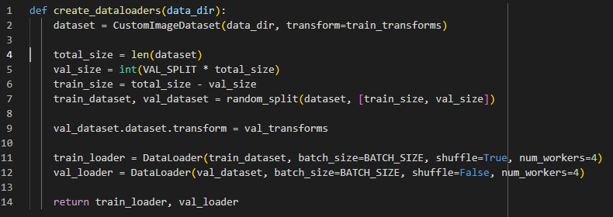
Huấn luyện ResNet50 / Load dataset

Slide 28
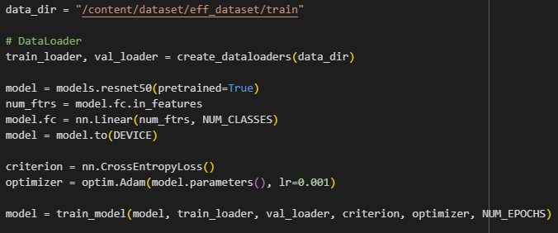
Huấn luyện ResNet50 / Tiến hành huấn luyện

Slide 29
Huấn luyện ResNet50 / Tiến hành huấn luyện
Sử dụng pretrain

Slide 30
Huấn luyện ResNet50 / Tiến hành huấn luyện
Sử dụng Cross Entropy Loss, Adam Optimizer và Learning Rate 0.001

Slide 31
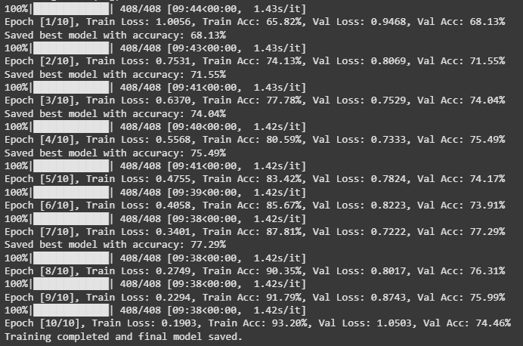
Huấn luyện ResNet50 / Kết quả huấn luyện

Slide 32
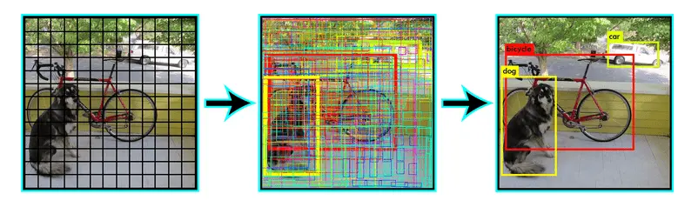
Giới thiệu YOLO
YOLO (You Only Look Once) là một thuật toán phát hiện đối tượng (object detection) tiên tiến, được giới thiệu lần đầu tiên vào năm 2015 bởi Joseph Redmon và các cộng sự

Slide 33
Tham số huấn luyện YOLO
Tên | Giá trị
Mô hình | Yolov8m, Yolov8l, Yolov5m
Epoch | 30
Batch Size | 64
Optimizer | AdamW
Learning Rate | 0.000588
Momentum | 0.9
Weight decay | 0.0005
Augmentation | Blur, MedianBlur ToGray, CLAHE

Slide 34
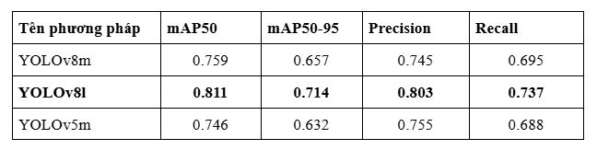
Kết quả huấn luyện YOLO

Slide 35
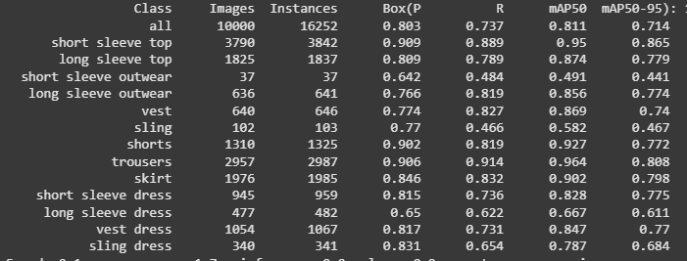
Kết quả huấn luyện YOLO

Slide 36
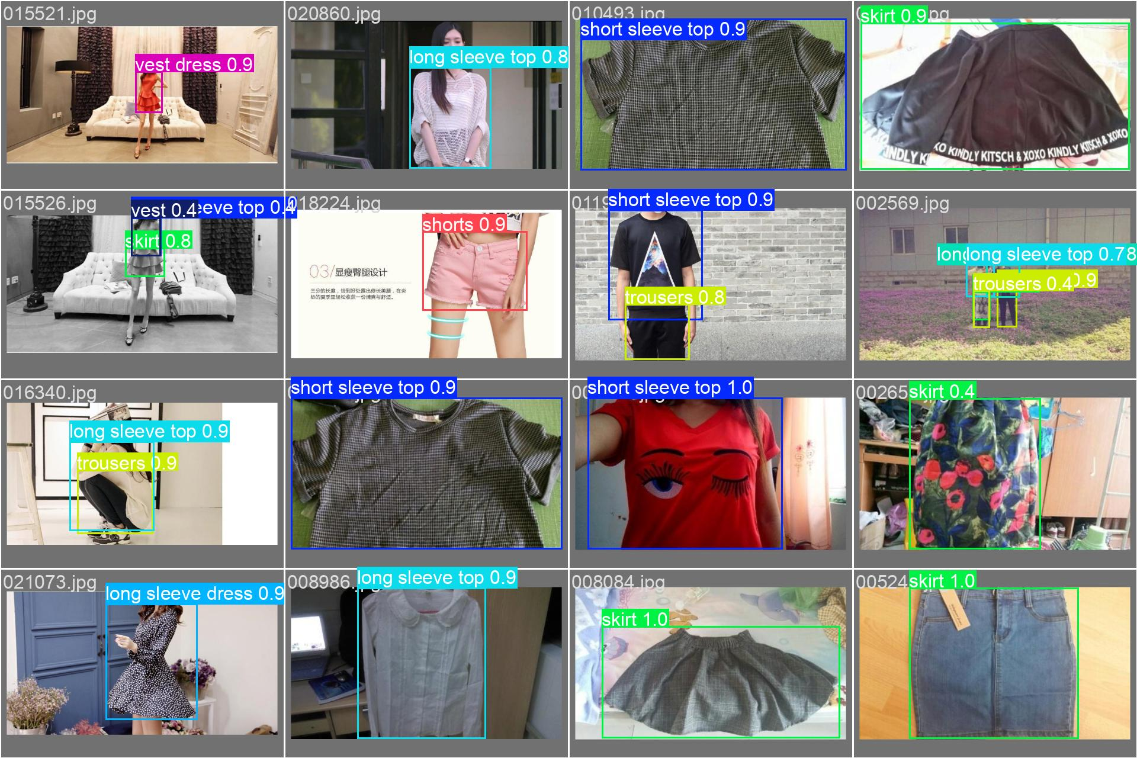
Một số hình ảnh dự đoán của YOLO

Slide 37
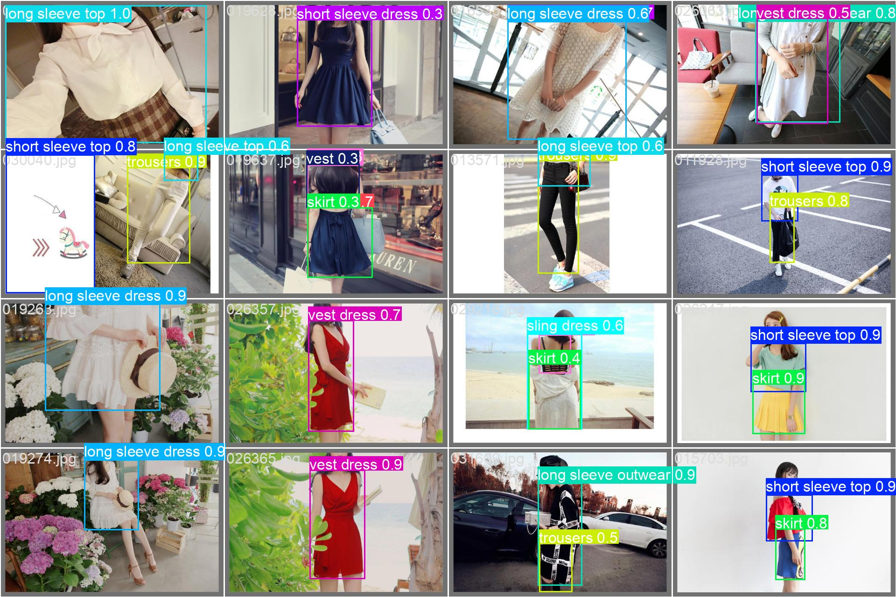
Một số hình ảnh dự đoán của YOLO

Slide 38
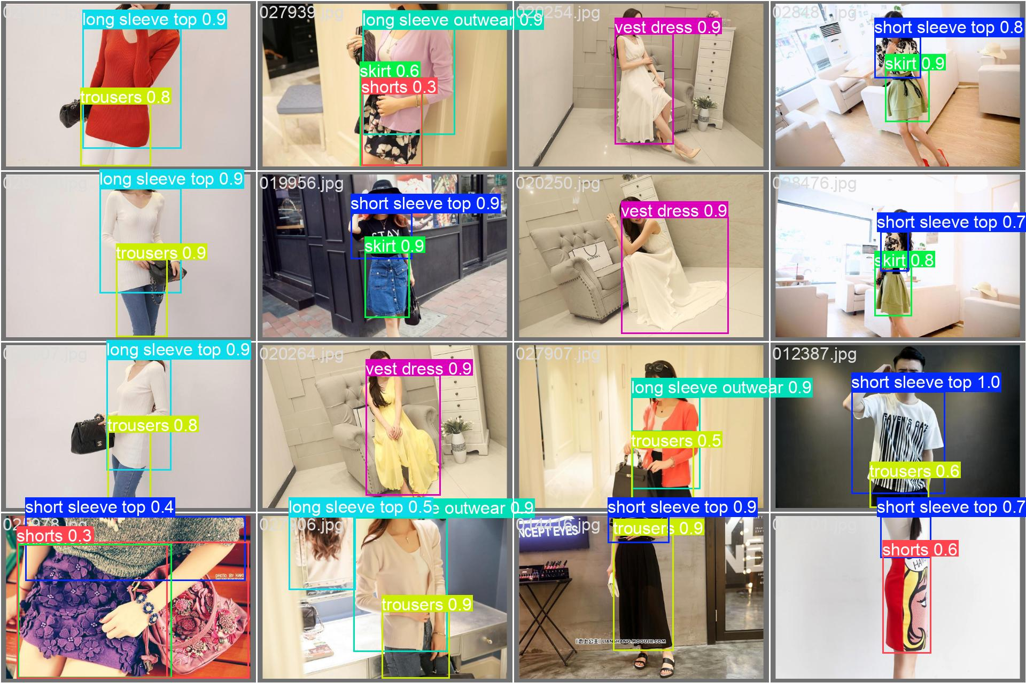
Một số hình ảnh dự đoán của YOLO

Slide 39
Kết Luận
04

Slide 40
Kết luận
ResNet50 (CNN):
Accuracy: 77.29% trên dữ liệu phân loại cắt sẵn.
Tốt cho bài toán classification đơn lẻ.
YOLOv8:
Kết hợp phát hiện + phân loại trong một mô hình.
Tốc độ nhanh, hiệu quả cao khi áp dụng vào ứng dụng thực tế.
Nhận diện tốt sản phẩm ngay cả khi ảnh có nhiều vật thể hoặc không cắt sẵn.

Slide 41
Hướng phát triển
Fine-tuning sâu hơn, tăng số epoch.
Kết hợp metadata hoặc mô tả sản phẩm.
Triển khai thành ứng dụng thực tế (gợi ý thời trang, phân loại ảnh sản phẩm).
Sử dụng toàn bộ tập dữ liệu DeepFashion2 khi có đủ tài nguyên.

Slide 42

Q&A và Demo
05

Slide 43

THANKS FOR LISTENING!
Does anyone have any questions?
22520006@gm.uit.edu.vn

